Slide 1
29강_그리드 레이아웃-II
가변형 그리드 시스템 제작
Lecturer Kim Myoung-Ho
Nickname 블스
blogstudy@naver.com

Slide 2
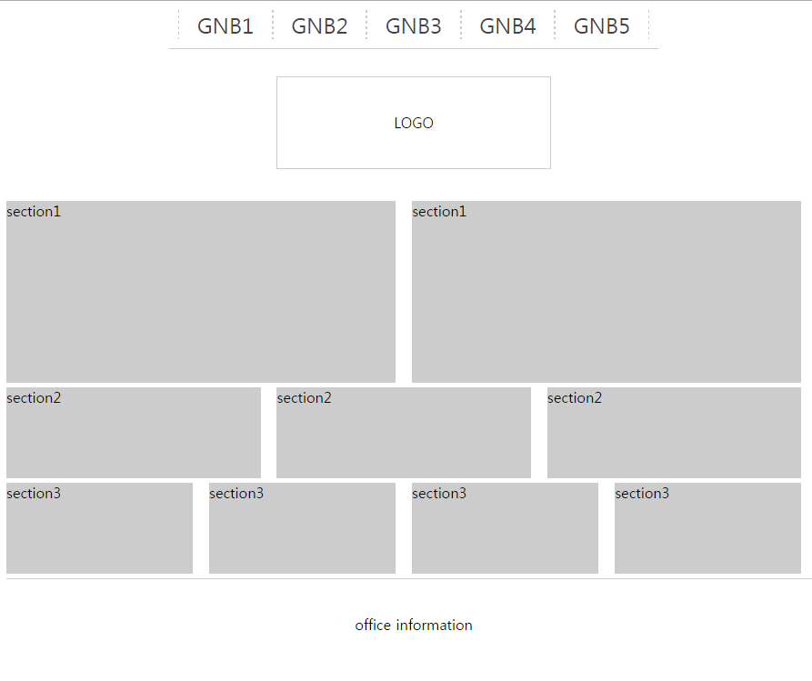

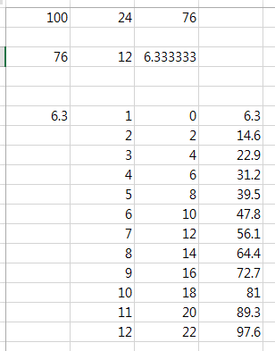
29-1. 가변형 그리드 시스템 제작
가변형 그리드 시스템을 직접 만들어 봅니다.
(html_css_29_1_ex1)

